Slide 1

Spring的事务管理
讲师：李刚

Slide 2
本次要点
事务的基本概念。
Spring事务管理的特征和优势
理解PlatformTransactionManager
Spring的编程式事务
声明式事务

Slide 3
事务的基本知识
事务是企业应用中最小的逻辑执行单元。
事务的特性：
  1.原子性
  2.一致性
  3.隔离性
  4.持续性

Slide 4
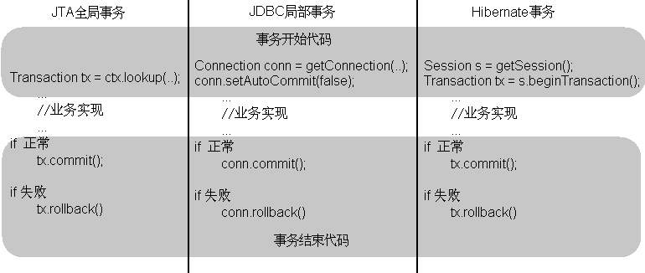
不同的事务操作代码
当采用传统的事务编程策略时，程序代码和具体的事务操作代码耦合，这样造成的后果是：当应用需要在不同的事务策略之间切换时，开发者必须手动修改程序代码。

Slide 5
Spring事务的特征和优势
特征：Spring的事务管理不需要与任何特定的事务API耦合(面向PlatformTransactionManager)。对不同的持久层访问技术，编程式事务提供一致的事务管理，通过模块化的一致性操作管理事务。
优势：
  不需要硬编码的方式写事务
  让业务逻辑API与具体的事务逻辑分离
  没有提供实际的事务支持，只是对底层的事务包装，所以能自由切换底层的事务

Slide 6
PlatformTransactionManager
Spring事务策略的关键是PlatformTransactionManager接口。该接口是事务管理策略接口。
PlatformTransactionManager接口对不同的平台提供不同的实现，所需的相关资源，由Spring容器来注入。

Slide 7
Spring的事务定义
PlatformTransactionManager接口指定如下情况：
  事务隔离
  事务传播
  事务超时
  只读状态

Slide 8
TransactionStatus介绍
TransactionStatus代表事务本身，它提供了简单的控制事务执行，和查询事务状态的方法。这些方法在所有的事务API中都是相同的。
TransactionStatus接口定义如下方法：
  boolean isNewTransaction()：判断事务是否为新建的事务
  void setRollbackOnly()：//设置事务回滚
  boolean isRollbackOnly()： //查询事务是否已有回滚标志

Slide 9
编程式事务
Spring提供如下两种编程式的事务管理：
  使用TransactionTemplate管理事务
  直接使用一个PlatformTransactionManager实现类管理事务

Slide 10
配置事务管理器
<bean id="transactionManager"
class="org.springframework.jdbc.datasource.DataSourceTransactionManager">
<!-- 配置DataSourceTransactionManager时需要依赖注入DataSource的引用 -->
<property name="dataSource" ref="dataSource"/>
</bean>
<bean id="transactionManager"
class="org.springframework.transaction.jta.JtaTransactionManager"/>
<bean id="transactionManager"
class="org.springframework.orm.hibernate3.HibernateTransactionManager">
<!-- 配置HibernateTransactionManager需依赖注入SessionFactory -->
<property name="sessionFactory" ref="sessionFactory"/>
</bean>

Slide 11
PlatformTransactionManager
使用PlatformTransactionManager编程式事务结构，类似于基于JTA的事务编程结构。仅仅减少了try…catch块。

Slide 12
TransactionTemplate
TransactionTemplate模板和Spring的其他模板一样。 TransactionTemplate模板采用Callback方法，无须开发者编写资源打开、关闭等重复性代码。
使用TransactionTemplate不需要显式地开始事务，甚至不需要显式地提交事务。

Slide 13
声明式事务
Spring的声明式事务通过AOP实现。
优势：
  大大降低开发者的代码书写量
  声明式事务几乎不需要影响应用的代码

Slide 14
TransactionProxyFactoryBean
可使用TransactionProxyFactoryBean来配置事务代理Bean。正如它的类名所暗示的，它是一个工厂Bean，该工厂Bean专门为目标Bean生成事务代理。
每个TransactionProxyFactoryBean为一个目标Bean生成一个事务代理Bean。
TransactionProxyFactoryBean导致配置文件急剧增加。每个目标Bean都需要额外增加一个事务代理Bean。

Slide 15
事务传播策略
事务传播规则有如下几种：
  PROPAGATION_MANDATORY
  PROPAGATION_NESTED
  PROPAGATION_NEVER
  PROPAGATION_NOT_SUPPORTED
  PROPAGATION_REQUIRED
  PROPAGATION_REQUIRES_NEW
  PROPAGATION_SUPPORTS

Slide 16
Spring 2.x的事务配置
使用<tx:advice.../>元素来配置事务切面。
使用<aop:advisor.../>为容器中一批Bean启用自动事务代理。

Slide 17
事务配置
<!-- 配置事务切面Bean,指定事务管理器 -->
<tx:advice id="txAdvice"
transaction-manager="transactionManager">
<!-- 用于配置详细的事务语义 -->
<tx:attributes>
<!-- 所有以'get'开头的方法是read-only的 -->
<tx:method name="get*" read-only="true"/>
<!-- 其他方法使用默认的事务设置 -->
<tx:method name="*"/>
</tx:attributes>
</tx:advice>
<!-- AOP配置的元素 -->
<aop:config>
<!-- 配置一个切入点，匹配org.crazyit.app.dao.impl包下
所有以Impl结尾的类里、所有方法的执行 -->
<aop:pointcut id="myPointcut"
expression="execution(* org.crazyit.app.dao.impl.*Impl.*(..))"/>
<!-- 指定在txAdvice切入点应用txAdvice事务增强处理 -->
<aop:advisor advice-ref="txAdvice"
pointcut-ref="myPointcut"/>
</aop:config>

Slide 18
事务管理的思考
事务管理的策略会直接影响整个应用的性能。
系统的事务持续时间应该尽可能地短。
永远使用清晰的事务声明。

